Slide 1
UNIVERSIDAD NACIONAL DE SAN ANTONIO ABAD DEL CUSCO DEPARTAMENTO ACADÉMICO DE INGENIERÍA INFORMÁTICA
UNSAAC - DAII - Recursividad
PROGRAMACIÓN I
RECURSIVIDAD
Mgt. Nila Zonia Acurio Usca

Slide 2
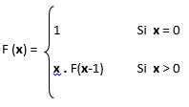
Función recursiva
UNSAAC - DAII - Recursividad
Una función es recursiva cuando es explícita y está definida en términos de sí misma.
Módulo recursivo
Un módulo es recursivo, cuando en su implementación se invoca a sí mismo.

Slide 3
Ventajas de la recursión
UNSAAC - DAII - Recursividad
Soluciones simples y claras
Los modelos matemáticos asociados a la recursión son simples y claros. Una vez definidos éstos, implementarlo en cualquier lenguaje de programación es simple, casi un proceso mecánico.
Soluciones elegantes
La solución recursiva es clara y elegante en contrapartida a la iteración.
Soluciones a problemas complejos
Los modelos recursivos resuelven de una manera sencilla problemas complejos, por ejemplo el problema de las “Torres de Hanoi”.

Slide 4
Desventajas de la recursión
UNSAAC - DAII - Recursividad
La recursión es más lenta
Cada invocación a una función o módulo implica un cierto tiempo de ejecución.
La recursión requiere más memoria
Los parámetros y las variables locales ocupan un espacio adicional en la memoria, éstos se generan en cada llamada recursiva.

Slide 5
Clases de recursión
UNSAAC - DAII - Recursividad
Se puede tener varias clasificaciones posibles, según el criterio elegido. Se consideran los siguientes criterios:
Por el principio de inducción requerido
Por el nivel de complejidad

Slide 6
Clases de recursión
UNSAAC - DAII - Recursividad
Por el principio de inducción requerido
a) Recursividad estructural.- Se da cuando la reducción de la complejidad del problema se logra decrementando en uno el parámetro que controla la recursión. Un ejemplo es la función factorial.
b) Recursividad no estructural.- Se da cuando la reducción de la complejidad del problema se logra con expresiones distintas a decrementos en uno, aplicadas al parámetro que controla la recursión. Un ejemplo es el cálculo del MCD.

Slide 7
Clases de recursión…
UNSAAC - DAII - Recursividad
Por el nivel de complejidad
a) Recursividad Lineal.- El cuerpo del subprograma contiene una llamada recursiva. Este es el caso más simple de recursividad. Un ejemplo es la función factorial.
b) Recursividad no lineal.- El cuerpo del subprograma contiene varias llamadas recursivas. Un ejemplo es el problema de las Torres de Hanoi.
c) Recursividad mutua.- Este es un caso de recursividad indirecta, y se da cuando dos o más subprogramas se llaman entre sí.
d) Recursividad anidada.- Es cuando la función recursiva recibe como parámetro a otra función recursiva.

Slide 8
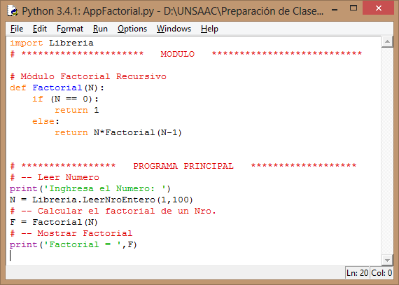
Ejemplos de Recursividad
UNSAAC - DAII - Recursividad
Por el principio de inducción requerido
a) Recursividad estructural.- Se da cuando la reducción de la complejidad del problema se logra decrementando en uno el parámetro que controla la recursión.
1.- Escribir una aplicación para calcular el factorial de un número entero positivo

Slide 9
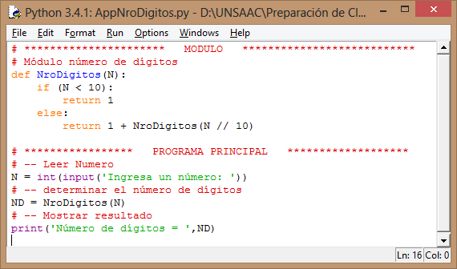
Ejemplos de Recursividad
UNSAAC - DAII - Recursividad
2.- Escribir una aplicación para determinar el número de dígitos de un número entero positivo

Slide 10
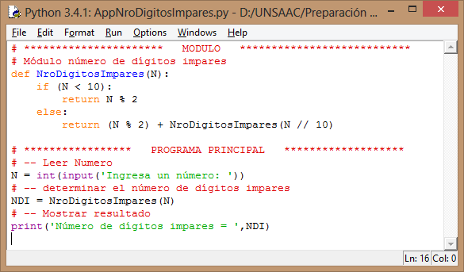
Ejemplos de Recursividad
UNSAAC - DAII - Recursividad
3.- Escribir una aplicación para determinar el número de dígitos impares de un número entero positivo

Slide 11
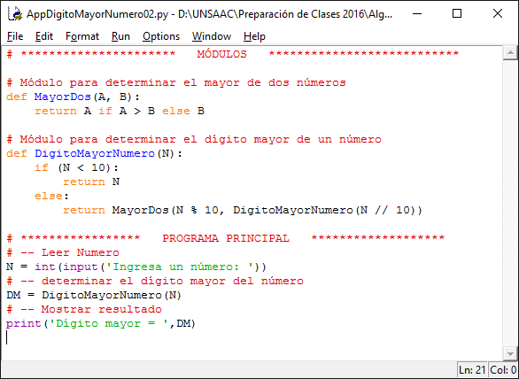
Ejemplos de Recursividad
UNSAAC - DAII - Recursividad
4.- Escribir una aplicación para determinar el dígito mayor de un número entero mayor a cero

Slide 12
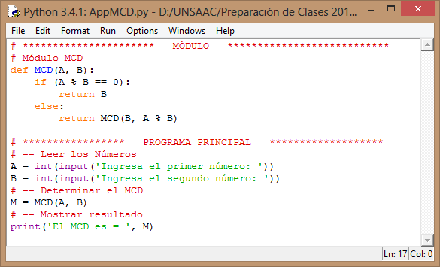
Ejemplos de Recursividad
UNSAAC - DAII - Recursividad
b) Recursividad no estructural.- Se da cuando la reducción de la complejidad del problema se logra con expresiones distintas a decrementos en uno, aplicadas al parámetro que controla la recursión.
5.- Escribir una aplicación recursiva para determinar el MCD de dos números

Slide 13
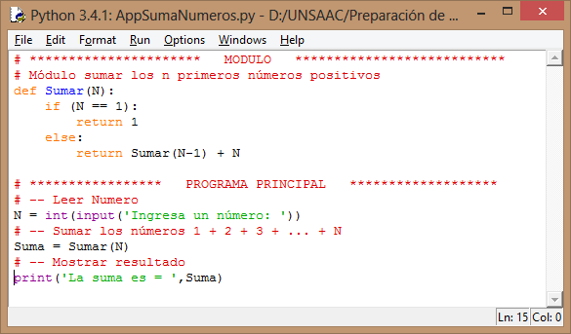
Ejemplos de Recursividad
UNSAAC - DAII - Recursividad
Por el nivel de complejidad
a) Recursividad Lineal.- El cuerpo del subprograma contiene una llamada recursiva. Este es el caso más simple de recursividad. Generalmente los problemas de Recursividad estructural son también de este tipo, tal como se vio en los ejemplos anteriores.
6.- Escribir una aplicación recursiva para determinar la suma de los primeros N números enteros positivos

Slide 14
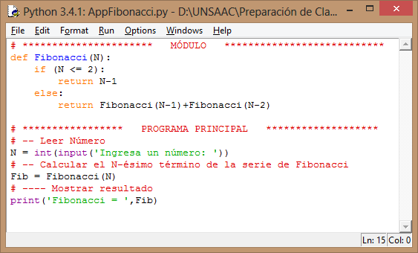
Ejemplos de Recursividad
UNSAAC - DAII - Recursividad
b) Recursividad no lineal.- El cuerpo del subprograma contiene varias llamadas recursivas.
7.- Escribir un programa recursivo para determinar el n-ésimo término de la serie de Fibonacci.

Slide 15
Ejemplos de Recursividad
UNSAAC - DAII - Recursividad
3.- Escribir una aplicación para determinar el número de dígitos impares de un número entero positivo

Slide 16
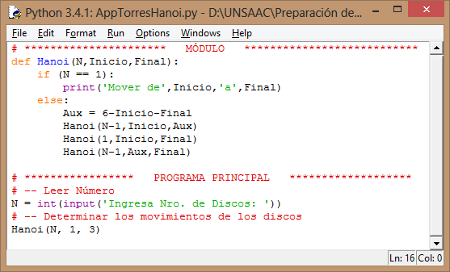
Ejemplos de Recursividad
UNSAAC - DAII - Recursividad
8.- Escribir una aplicación para determinar los movimientos que se deben efectuar en el problema de las Torres de Hanoi.

Slide 17
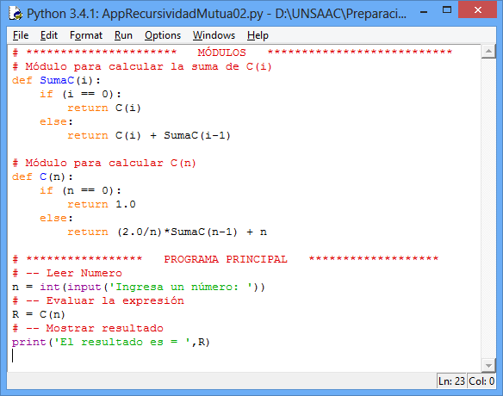
Ejemplos de Recursividad
UNSAAC - DAII - Recursividad
c) Recursividad mutua.- Este es un caso de recursividad indirecta, y se da cuando dos o más subprogramas se llaman entre sí.
9.- Escribir un subprograma recursivo para evaluar la siguiente expresión.
_{n-1}
C(n) = (2/ n) Σ C(i) + n donde: C(0) = 1
^{i = 0}

Slide 18
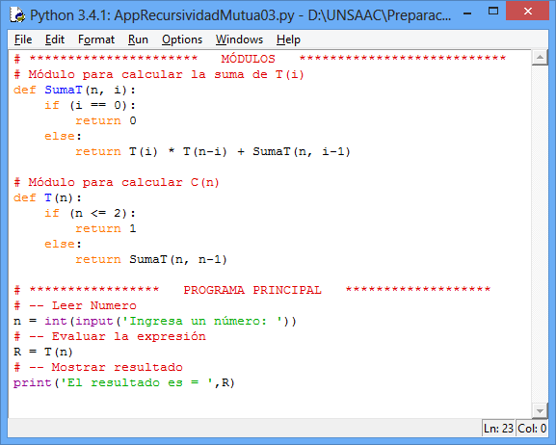
Ejemplos de Recursividad
UNSAAC - DAII - Recursividad
10.- Escribir un subprograma recursivo para evaluar la siguiente expresión:
_{n -1}
T(n) = ∑ T( i ) + T( n-i ) Donde: T(1)=T(2)=1.
^{i =1}

Slide 19

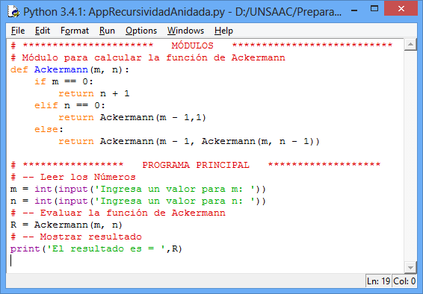
Ejemplos de Recursividad
UNSAAC - DAII - Recursividad
d) Recursividad anidada.- Es cuando la función recursiva recibe como parámetro a otra función recursiva. La complejidad de este tipo de recursividad es más alta y generalmente resulta mucho más difícil de calcular.
11.- Escribir un programa recursivo para la función de Ackermann.

Slide 20
Cuando utilizar y no utilizar la recursión
UNSAAC - DAII - Recursividad
Utilizar la recursividad principalmente para resolver problemas sin fácil solución iterativa.
Por ejemplo: búsquedas exhaustivas, procesos de inferencia, etc.
La recursión es ineficiente, no utilizarla cuando existan soluciones iterativas más eficientes.
Un ejemplo es la implementación de la serie de Fibonacci.

Slide 21
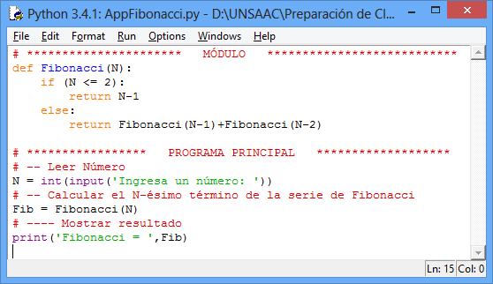
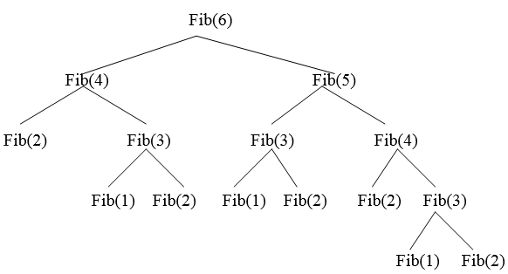
Cuando utilizar y no utilizar la recursión
UNSAAC - DAII - Recursividad
Analizar la siguiente implementación recursiva de la serie de Fibonacci.
Se ve que muchos los elementos de la serie se calculan más de una vez. Por ejemplo Fib(2) se calcula 5 veces. En consecuencia, esta implementación es ineficiente.

Slide 22
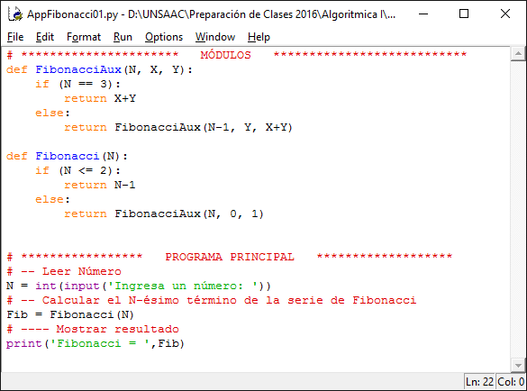
Cuando utilizar y no utilizar la recursión
UNSAAC - DAII - Recursividad
Aunque algunos algoritmos recursivos se pueden optimizar. Se puede implementar una variante eficiente de la serie de Fibonacci.
Se ve que con esta modificación, sólo se calcula una vez cada término de la serie.

Slide 23

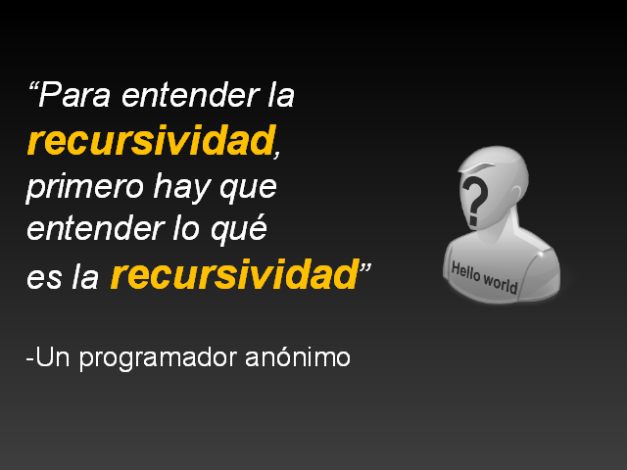
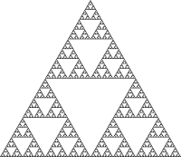
EJERCICIOS DE
UNSAAC - DAII - Recursividad
RECURSIVIDAD

Slide 24
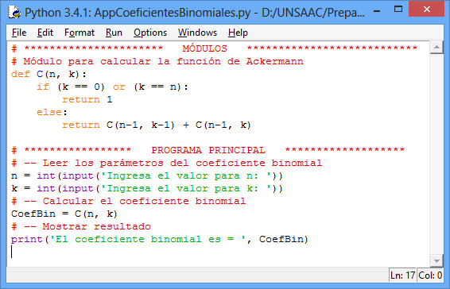
1.- Escribir un subprograma recursivo para calcular coeficientes binomiales. Caso base: 1 Si k = 0 o k = n C(n,k) = Caso recurrente: C (n-1,k-1) + C(n-1,k) Si n > k > 0
UNSAAC - DAII - Recursividad

Slide 25
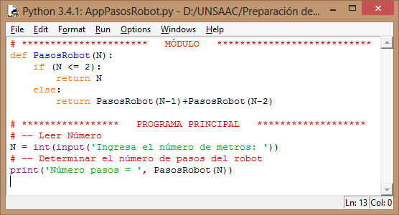
2.- Un robot puede desplazarse en línea recta dando pasos de uno o dos metros. Escribir un subprograma recursivo que determine de cuantas maneras distintas puede desplazarse el robot sobre “n” metros. Caso base: n Si n <= 2 PasosRobot(n) = Caso recurrente: PasosRobot (n-1)+ PasosRobot (n-2) Si n > 2
UNSAAC - DAII - Recursividad

Slide 26
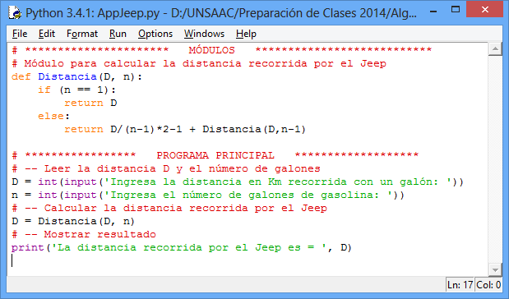
3.- En una base Militar en el desierto hay un Jeep y n bidones de gasolina. El tanque de gasolina del Jeep tiene la capacidad para un bidón y además puede cargar otro bidón. El Jeep puede recorrer D Km con un bidón de gasolina. Escribir un subprograma que calcule la distancia máxima que puede recorrer el Jeep. Caso base: D Si n = 1 Distancia(D,n) = Caso recurrente: D/ (n-1)* 2-1+Distancia(D,n-1) Si n > 1
UNSAAC - DAII - Recursividad

Slide 27
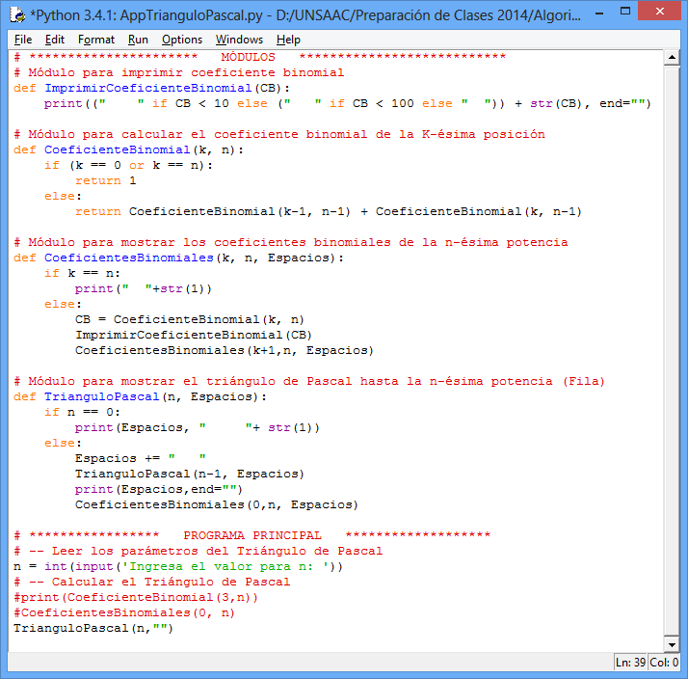
4.- Implementar una aplicación para mostrar el Triángulo de Pascal
UNSAAC - DAII - Recursividad

